Slide 1
МБДОУ № 6 «Колосок»
Проект: «Знакомство детей со знаменитыми людьми
Сальского района»

Slide 2
Цель: Расширять и уточнять знания детей о родном крае.
Формировать интерес к людям разных профессий и результатам их трудовой деятельности. Обогащать словарный запас, развивать связную речь.
Задачи: 1. Собрать биографические сведения об интересных людях нашего района и поселка, информацию об их творчестве, подвигах, судьбах;
2. Оформить результаты работы в виде презентации и альбома
3. Формировать чувство гордости за свой район и людей, живущих в нем, желание прославить свой поселок в будущем.
4. Вовлекать в воспитательно-образовательный процесс семьи воспитанников, повышать родительскую компетентность в области истории и культуры родного края.

Slide 3
Реализация плана проекта:
Этап. Подготовительный
Подбор методической, научно-популярной литературы
Составление плана работы над проектом
Разработка цикла экскурсий, бесед, презентаций о знаменитостях Сальского района
Создание предметно- развивающей среды «Мой край»
Подбор художественной литературы для детей
2.Основной этап
Знакомство с достопримечательностями поселка
НОД « Мой поселок»
Выставка работ «Родительский дом- начало начал»
Рисование семейного герба
Беседа «Знаменитые люди нашего поселка»
Экскурсия на аллею Славы
Рассматривание книги-альбома «Сальский район в биографиях и цифрах»
Экскурсия в библиотеку
Знакомство и рассматривание книг о знаменитых людях Сальского района
Просмотр презентаций «Герой России – Виталий Горин», «Наталия Тарасенко»
3.Заключительный этап:
Оформление альбома «Люди, прославившие Сальский район»
Создание презентации «Знакомство детей со знаменитыми людьми Сальского района

Slide 4
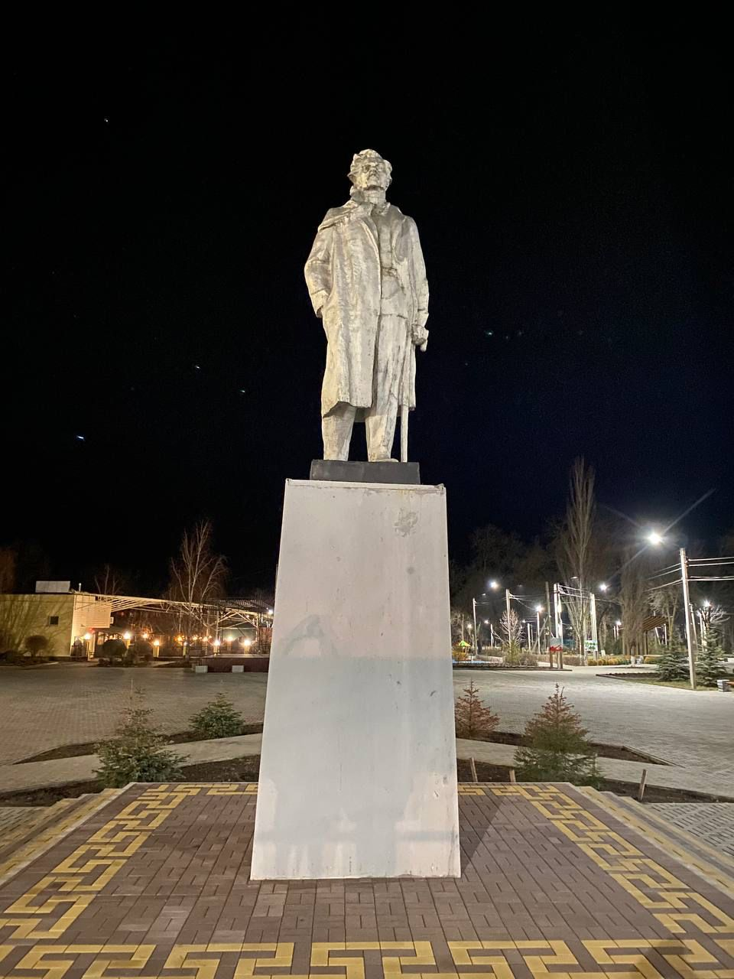
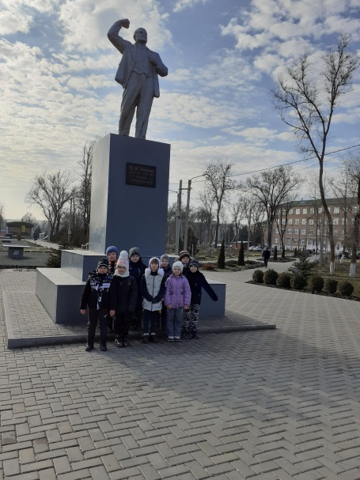
1. Знакомство с достопримечательностями родного поселка Памятник А.М. Горький Памятник В.И. Ленин

Slide 5
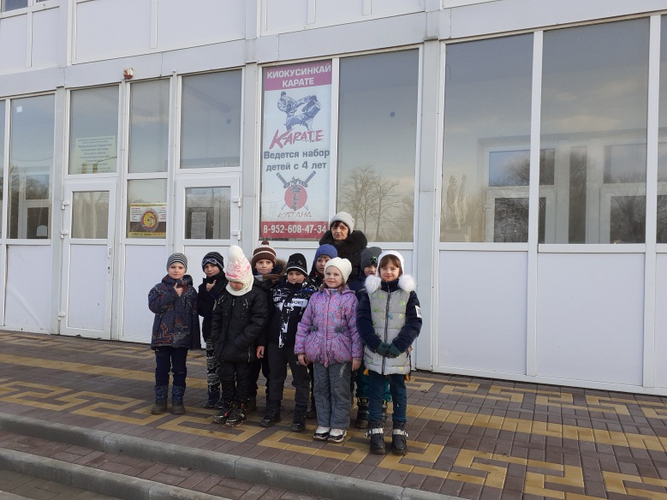
Дом культуры п. Гигант

Slide 6
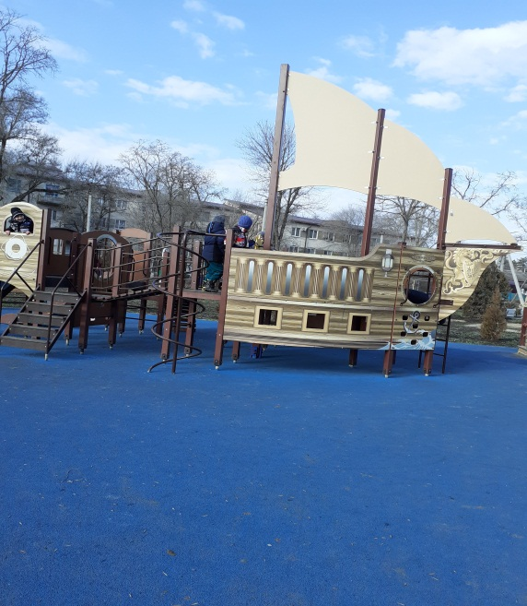
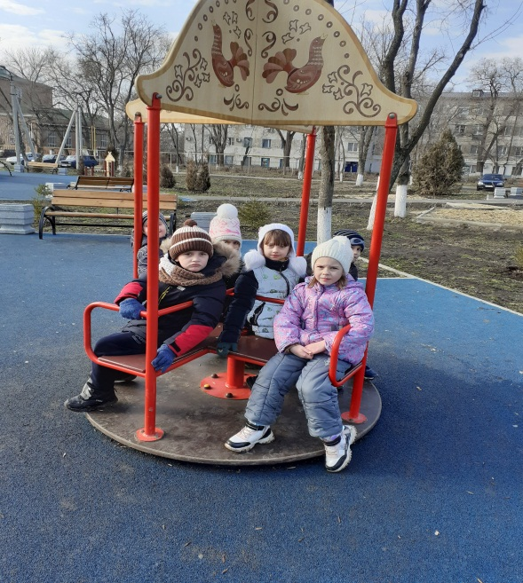
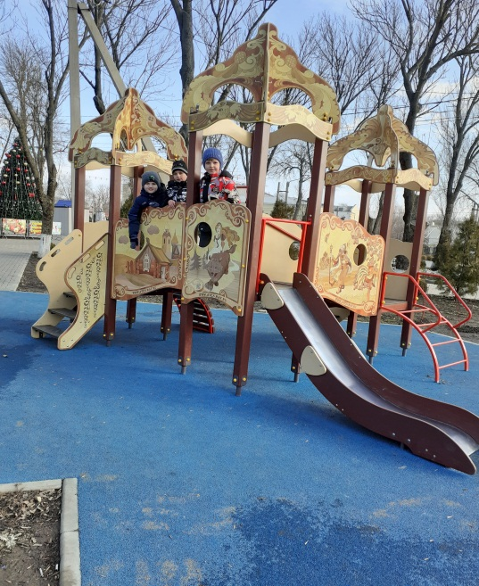
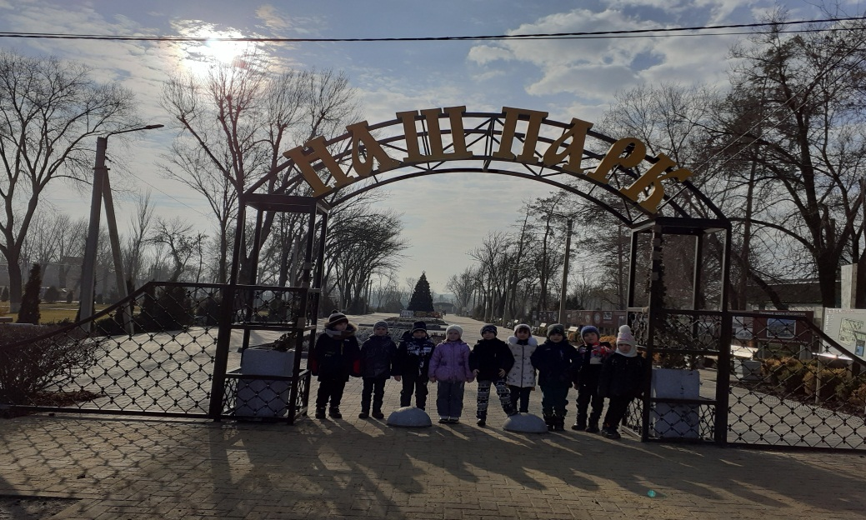
Наш парк

Slide 7
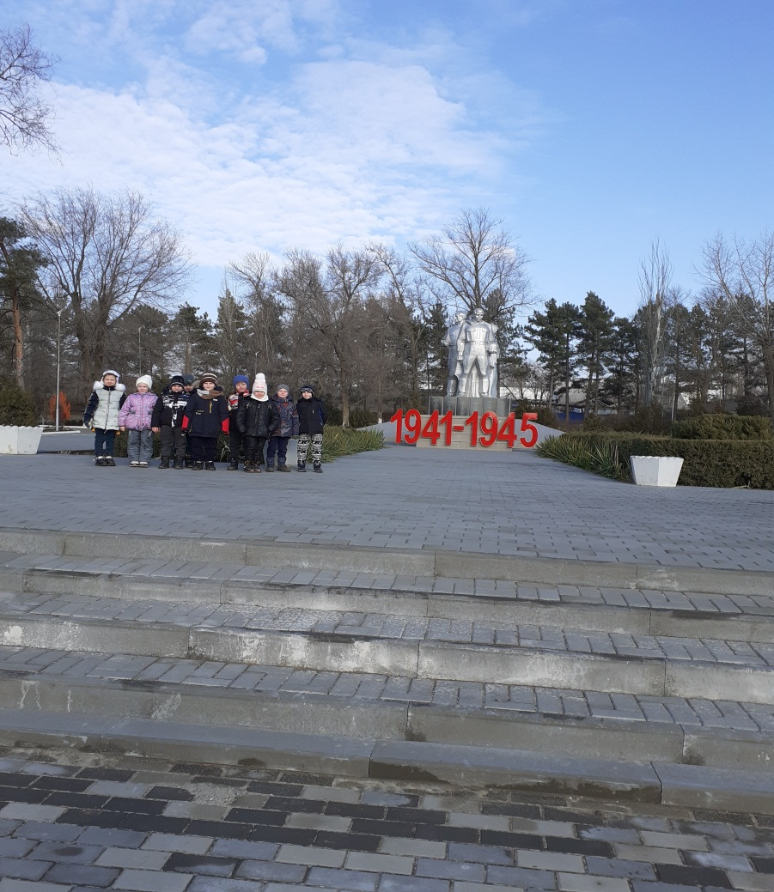
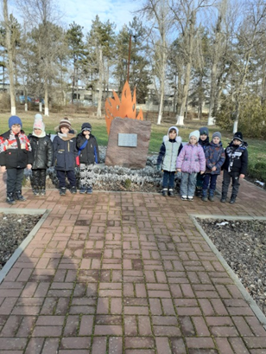
Памятник погибшим воинам Вечный огонь

Slide 8
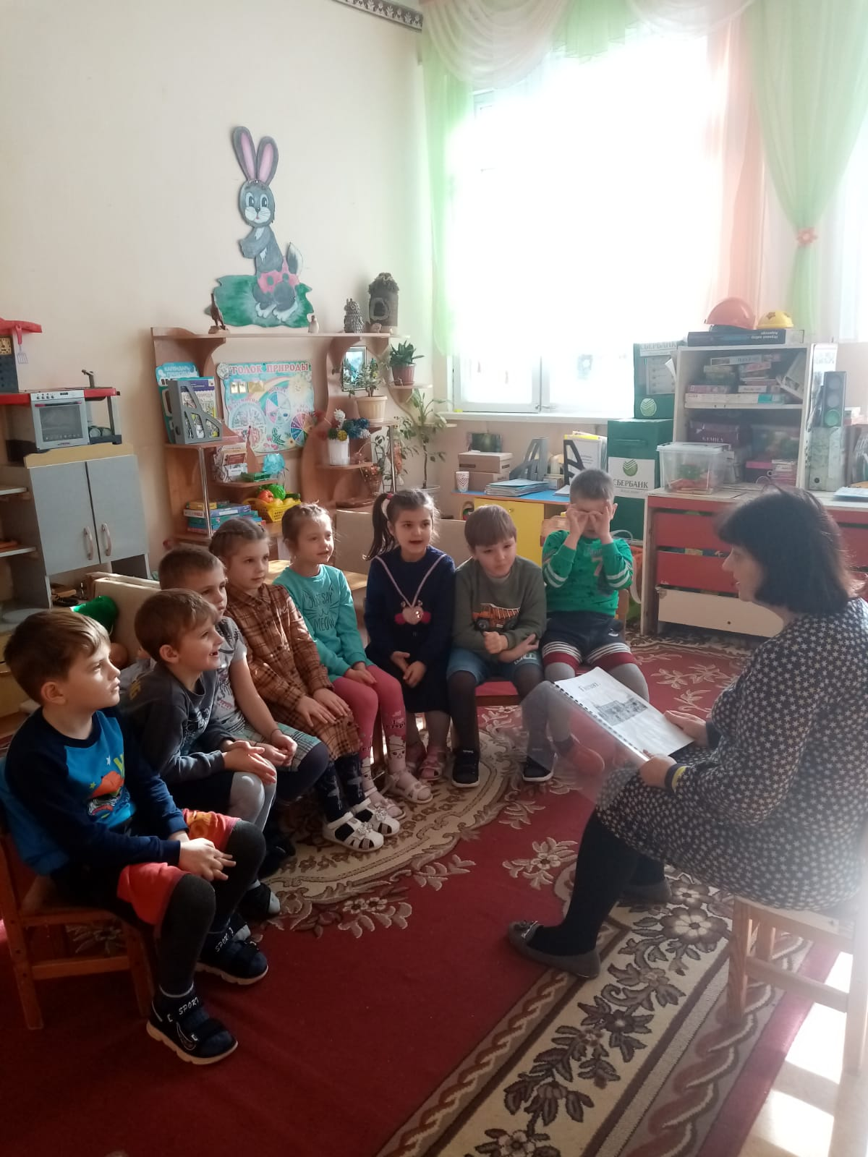
Беседа «Знаменитые люди нашего поселка»

Slide 9
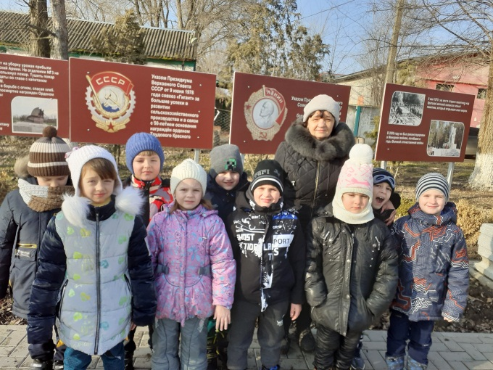
Экскурсия на аллею Славы.

Slide 10
Рассматривание книги-альбома «Сальский район в биографиях и цифрах»

Slide 11
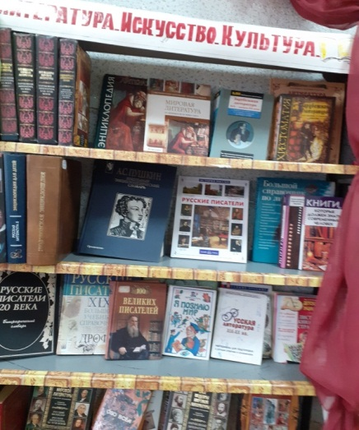
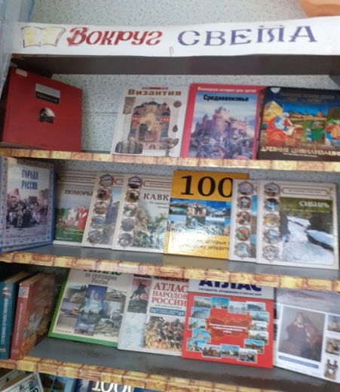
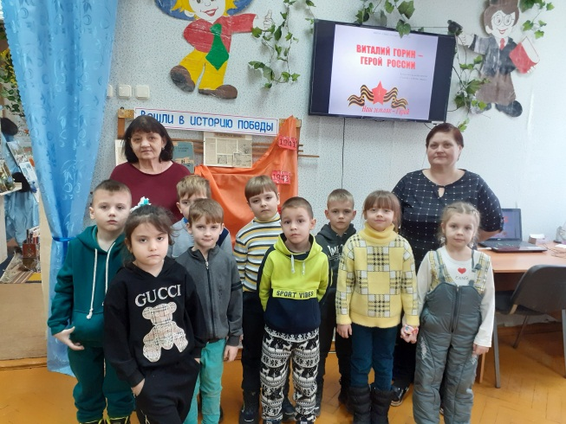
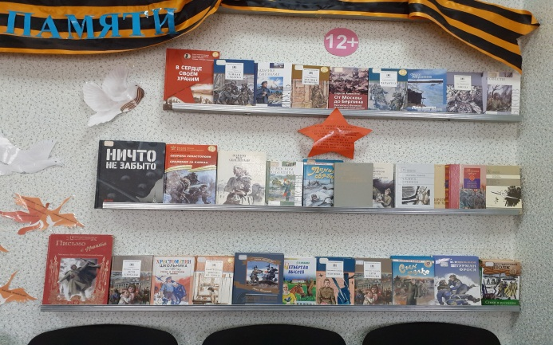
Экскурсия в библиотеку. Знакомство с книгами о знаменитых людях

Slide 12
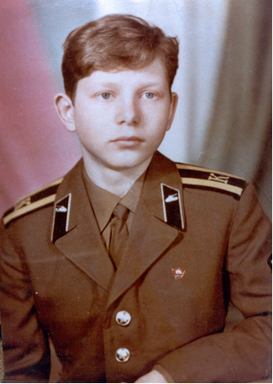
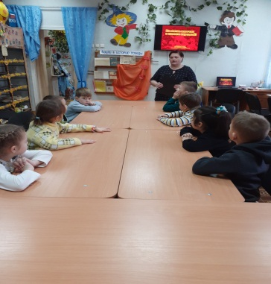
Просмотр презентации «Виталий Горин – герой России»

Slide 13
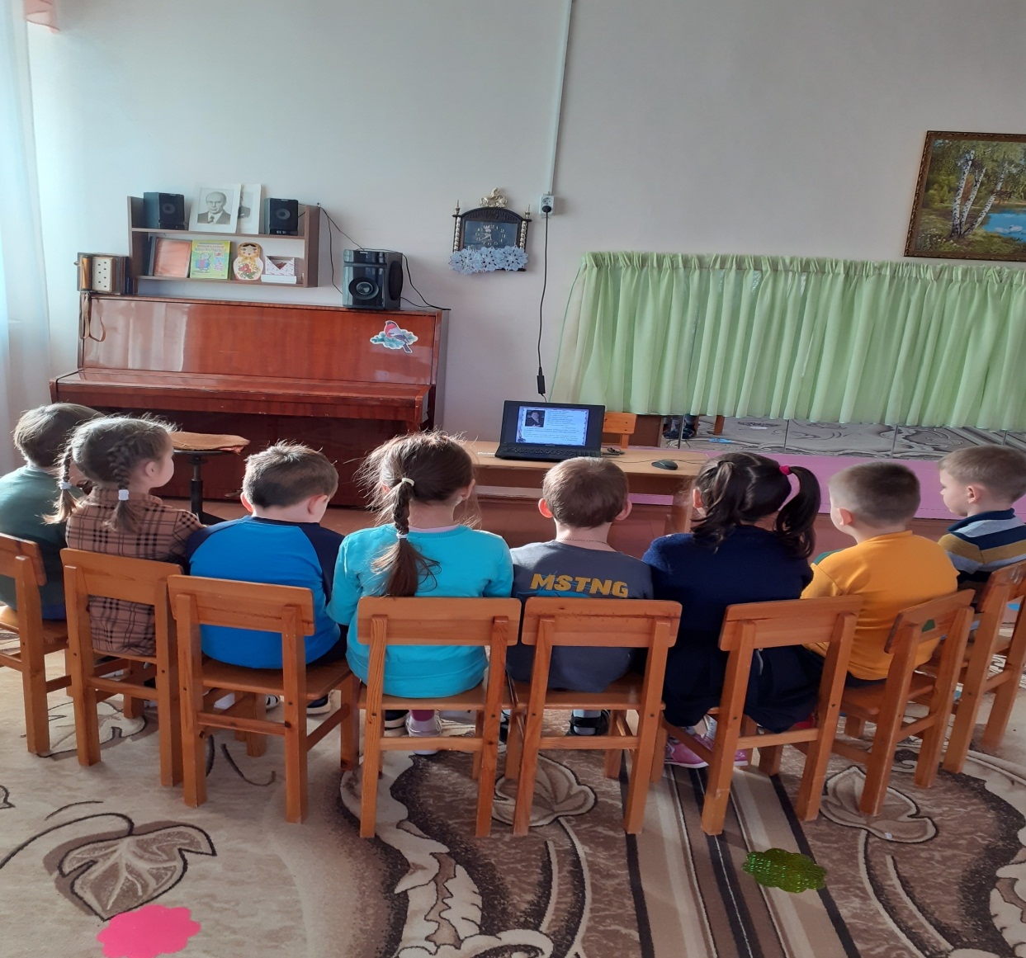
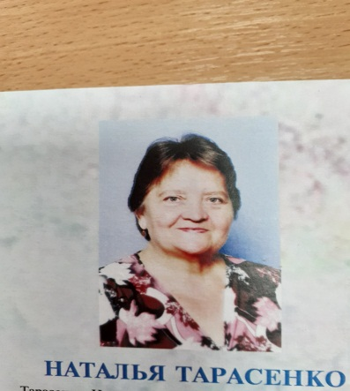
Презентация из цикла «Наши Земляки. Наталия Тарасенко»

Slide 14
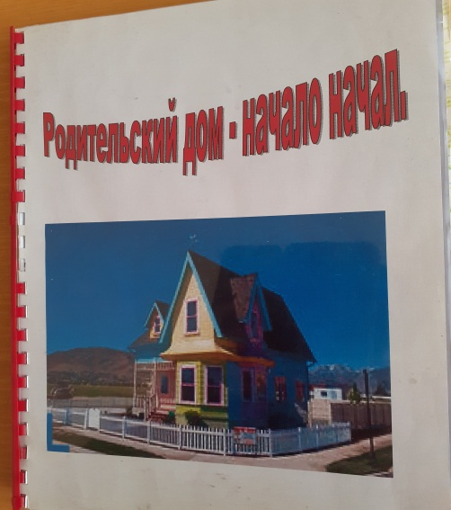
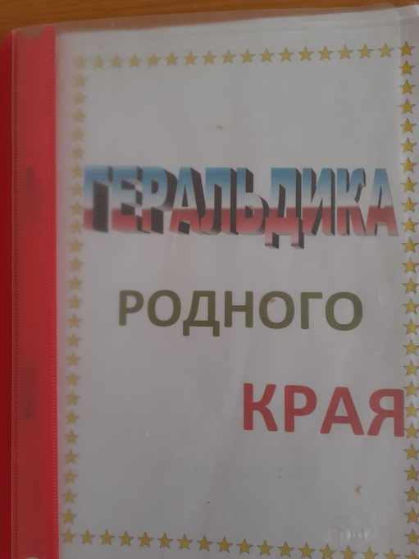
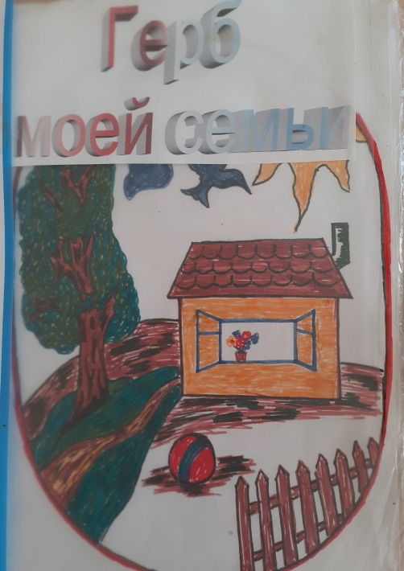
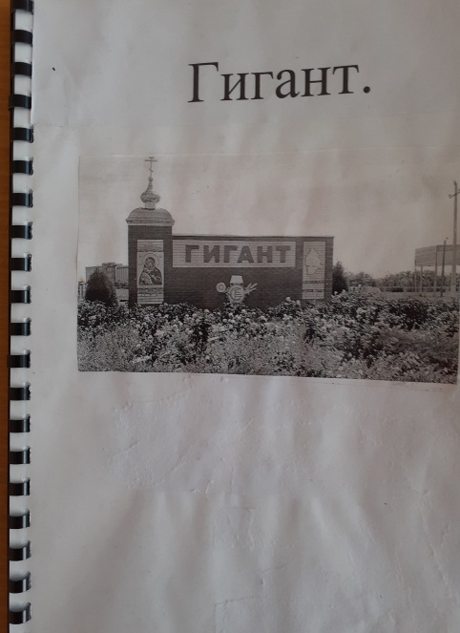
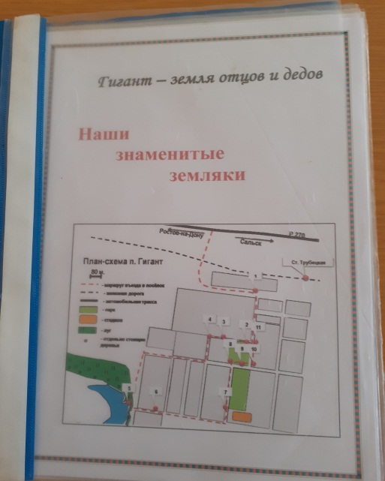
Развивающая среда

Slide 15
Заключительный этап. Оформление альбома «Люди, прославившие Сальский район»

